Slide 1
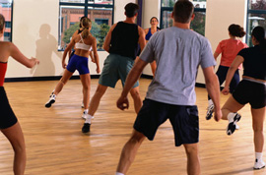
BSÖ 201 (2 2) 3 EGZERSİZ FİZYOLOJİSİ
Ankara Üniversitesi
Spor Bilimleri Fakültesi
Beden Eğitimi ve Spor
Öğretmenliği Bölümü

Slide 2
Enerji dengesi hesaplamaları
NÖTR KALORİ DENGESİ
ALINAN KALORİ MİKTARI = TÜKETİLEN KALORİ MİKTARI
VÜCUT AĞIRLIĞINDA DEĞİŞME YOK
POZİTİF KALORİ DENGESİ
ALINAN KALORİ MİKTARI > TÜKETİLEN KALORİ MİKTARI
KİLO ALIMI İLE SONUÇLANIR
NEGATİF KALORİ DENGESİ
ALINAN KALORİ MİKTARI < TÜKETİLEN KALORİ MİKTARI
KİLO KAYBI İLE SONUÇLANIR

Slide 3
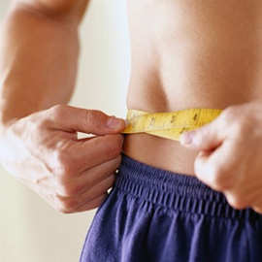
Tavsiye edilen vücut ağırlığı (kilo) kaybı
DÜZENLİ EGZERSİZ VE UYGUN OLAN BESLENME EN İYİ UZUN DÖNEMLİ AĞIRLIK (KİLO) KAYIPLARI İLE SONUÇLANIR.
YARIM KİLO YAĞ = 3,500 KALORİ
GERÇEKÇİ KİLO KAYIPLARI İÇİN ACSM ÖNERİLERİ ŞU ŞEKİLDEDİR :
HER EGZERSİZ SEANSINDA 300–400 KALORİ TÜKETME (YAKMA)
HAFTADA MİNİMUM 3 GÜN ÇALIŞMA
GÜNLÜK 500–1000 KALORİ AÇIĞI SAĞLAMA
ORTALAMA BİR ŞAHIS HAFTADA .5-1 KG KAYBETMEYİ BEKLEYEBİLİR.
OBES BİR İNSAN BAŞLANGIÇTA HAFTADA .5-1.5 KG KAYBEDERKEN, DAHA SONRA HAFTADA .5-1 KG KAYBINA İNEBİLİR.

Slide 4
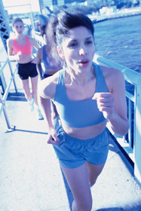
Ulusal Sağlık Örgütü (NIH-ABD)Tavsiyeleri
DÜŞÜK KALORİLİ VE SAĞLIKLI BESLENİN ANCAK ÖZEL YİYECEK VE YİYECEK GRUPLARINI GÖZARDI ETMEYİN.
DÜZENLİ EGZERSİZ YAPIN.
KÜLTÜREL GEREKSİNİMLERİ DE DİKKATE ALAN SAĞLIK DAVRANIŞINA YÖNELİK İPUÇLARINI ÖĞRENİN.
HAFTADA 1.5 KG’I GEÇMEYECEK YAVAŞ VE KALICI BİR AĞIRLIK KAYBI PLANI TAKİP EDİN (ANCAK KİLO KAYBI PROGRAMIN BAŞINDA DAHA HIZLI OLABİLİR).
ÇOK DÜŞÜK KALORİLİ ÖZEL BİR DİYET UYGULAYARAK KİLO VERMEYİ PLANLIYORSANIZ, DOKTORUNUZLA GÖRÜŞÜN.
KİLO KAYBINDAN SONRA BUNU DEVAM ETTİREBİLMEK İÇİN (GERİ ALMAMAK İÇİN) BİR PLANINIZ OLSUN.

Slide 5
Kaynaklar
Scott K. Powers and Edward T. Howley (1990). Exercise Physiology – Theory and Application to Fitness and Performance. Wm. C. Brown Publishers.
Edward L. Fox, Richard W. Bowers and Merle L. Foss (1989). The Physiological Basis of Physical Education and Athletics. Em. C. Brown Publishers, Dubuque, Iowa.
Michael L. Pollock, Jack H. Wilmore and Samuel M. Fox III (1978). Health and Fitness Through Physical Activity. John Wiley & Sons.
William D. McArdle, Frank I. Katch and Victor L. Katch (1981). Exercise Physiology-Energy, Nutrition and Human Performance. Lea & Febiger, Philadelphia.
Brian J. Sharkey (1990). Physiology of Fitness. Human Kinetics Publishers, Inc.

